Slide 1
ممقياس مدخل لعلم المكتبات
محاضرات السداسي الأول 2024/2025 جامعة جيجل
قسم التعليم الأساسي علوم انسانية
د. بيوض نوجود
التوثيق في المكتبات ومراكز المعلومات
ذلك العلم الذي يهتم بتجميع المواد أو الوثائق المدونة ( مختلف مصادر المعلومات ) وتخزينها وتنظيمها بشكل علمي ومدروس ومبوب، من أجل الرجوع إليها والاستفادة منها في المجالات المعرفية المتعددة وبخاصة مجال البحث العلمي,
وبمعناه العام عملية حفظ دقيقة، شاملة ، منظمة تهدف إلى الحفاظ على الإنتاج الفكري والثقافي، ومحمل خطوات النشاطات الإنسانية والبشرية، من خلال أرشفته، تسجيله، صيانته، وحمايته من الضياع والتلف والسرقة,
عملية التوثيق المعلومات بالنسبة للمكتبات: تتضمن مختلف العمليات من بحث عن المعلومات من مختلف المصادر والأصول، اختيار المناسب منها، فهرستها، تصنيفها، تحليلها، استخلاصها، تكشيفها وفق أسس ونظم عملية وفنية لغرض تهيئتها للاسترجاع عند الطلب، سواء كان بطريقة ألية أو يدوية

Slide 2
أهمية التوثيق في المكتبات ومراكز المعلومات
الركيزة الأساسية والحقيقية التي يعتمد عليها الباحثون لتلبية احتياجاتهم الوثائقية,
ذاكرة الأمة المضيئة اليقظة الحصينة التي لا يدركها النسيان,
حلقة الوصل بين الماضي والحاضر,
شاهد على نضال البشرية منذ فجر التاريخ,
نتعرف من خلاله على التطورات التي حصلت في المجتمعات واسهاماته في تنوير وتطوير البشرية,
يسهل تنفيد مختلف الأنشطة التي تعتمد على المعلومات، وذلك من خلال توفيره للمعلومات الصحيحة والمناسبة للمستفيد,

Slide 3
دور اختصاصي المعلومات
له دور ركيز في دعم البث الوثائقي وذلك من خلال:
تدريب المستفيدين على استعمال مختلف مصادر المعلومات، مثال ذلك:
دوره في الإجابة على تساؤلاتهم البحثية كطرق استعمال المواد المرجعية
تكوينهم على استعمال المكتبة ومختلف الأدوات التي توفرها للبحث فيها
تدريبهم على استعمال مختلف أدوات البحث الوثائقي,
دوره في إعداد وسائل وأدوات البحث,
تجهيز المعرفة البشرية بطرق علمية تسمح باسترجاعها من طرف المستفدين,
تجميع مصادر المعلومات أو الناتج الفكري البشري
الحفظ على المدى الطويل على مختلف مصادر المعلومات أو الإنتاج الفكري البشري، وإيصاله بأمنة إلى الأجيال المقبلة,

Slide 4
التوثيق عبر الخط
إذن فالتوثيق يعتبر من أهم أدوار المكتبات ذات الأهمية الاستراتيجية للحفظ والتعريف والاتاحة لمختلف مصادر المعلومات والإنتاج الفكري البشري بطرق علمية وفنية، تسهل استخدامه والرجوع إليه من طرف المستفيدين في كل وقت,
وتزداد أهميته مع مصادر المعلومات المتاحة عبر الخط
والتي تحتاج تجميعها وتجهيزها وإتاحتها من خلال بوابات وأدوات رقمية ويعد نظام ”النظام الوطني للتوثيق عبر الخط“ الجزائري من بين أهم النماذج الوطنية للتوثيق عبر الخط

Slide 5
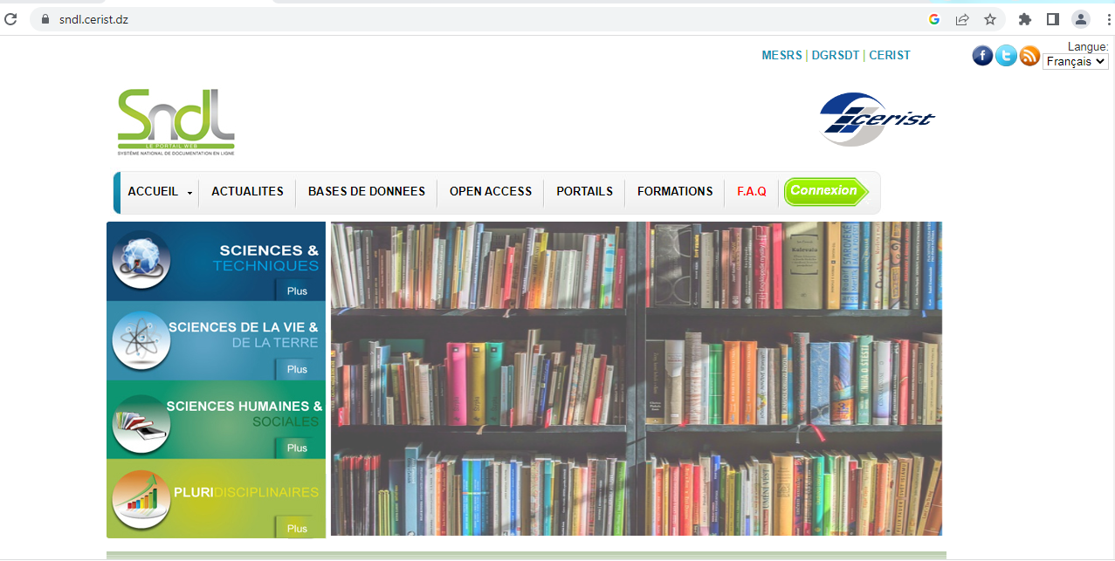
واجهة النظام الوطني للتوثيق عبر الخط

Slide 6
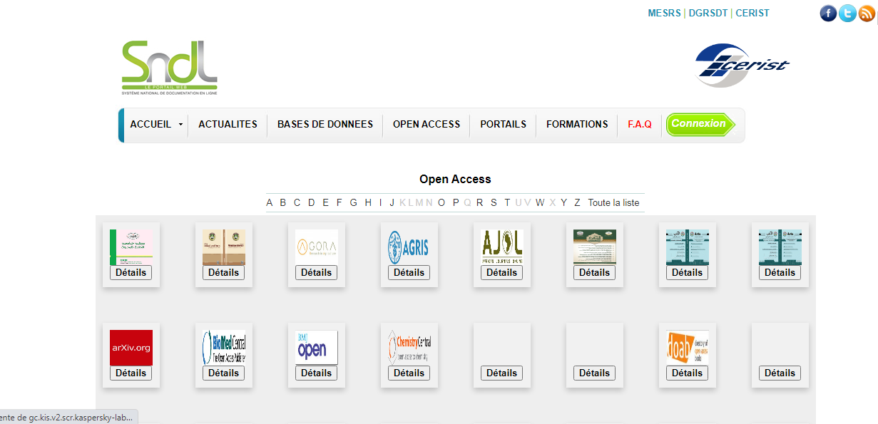
تمثل هذه الواجهة التوثيق عبر الخط، وذلك من خلال جمع وتنظيم وتجهيز مصادر المعلومات المتاحة عبر الخط (أي على شبكة الأنترنت) عبر فضاء واحد وهو نظام SNDL ليكون بوابة يلج إليها الباحث والمستفيد للوصول إلى هذه المصادر بسهولة وموثوقية
مصادر معلومات عبر الخط

